Slide 1
স্বাগতম

Slide 2
পরিচিতি
অশ্বিনী কুমার বর্ম্মন
সহকারী প্রধান শিক্ষক
ভায়ারহাট বালিকা উচ্চ বিদ্যালয়,
কাউনিয়া,রংপুর।
ফোনঃ ০১৭৪০৬০১৪৮৫
asshini1972@gmail.com

Slide 3
বিষয়ঃ বাংলা ২য় পত্র
শ্রেণিঃ দশম
সময়ঃ ৪০ মিনিট
তারিখঃ ১৮/১০/১9

Slide 4
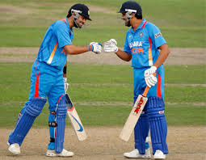
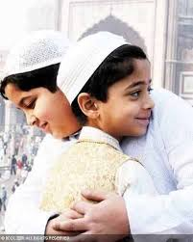

Slide 5
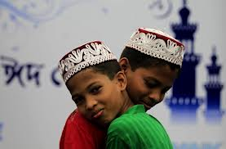

Slide 6
আজকের পাঠ
সন্ধি

Slide 7
শিখনফল
এই পাঠ শেষে শিক্ষার্থীরা
১/ সন্ধি কী তা বলতে পারবে।
২/ সন্ধির প্রকারভেদ উল্লেখ করতে পারবে।
৩/ স্বরসন্ধির নিয়ম বর্ণনা করতে পারবে।

Slide 8
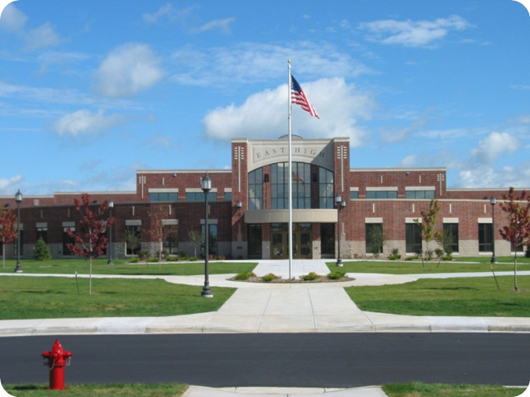
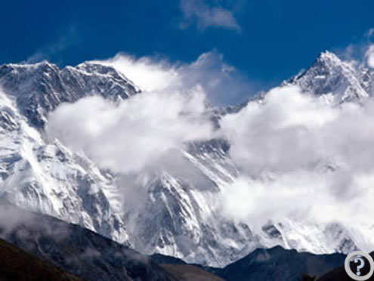
বিদ্যা+আলয়= বিদ্যালয়
হিম+ আলয়= হিমালয়

Slide 9
উল্লাস = উৎ+ লাস= উল্লাস

Slide 10
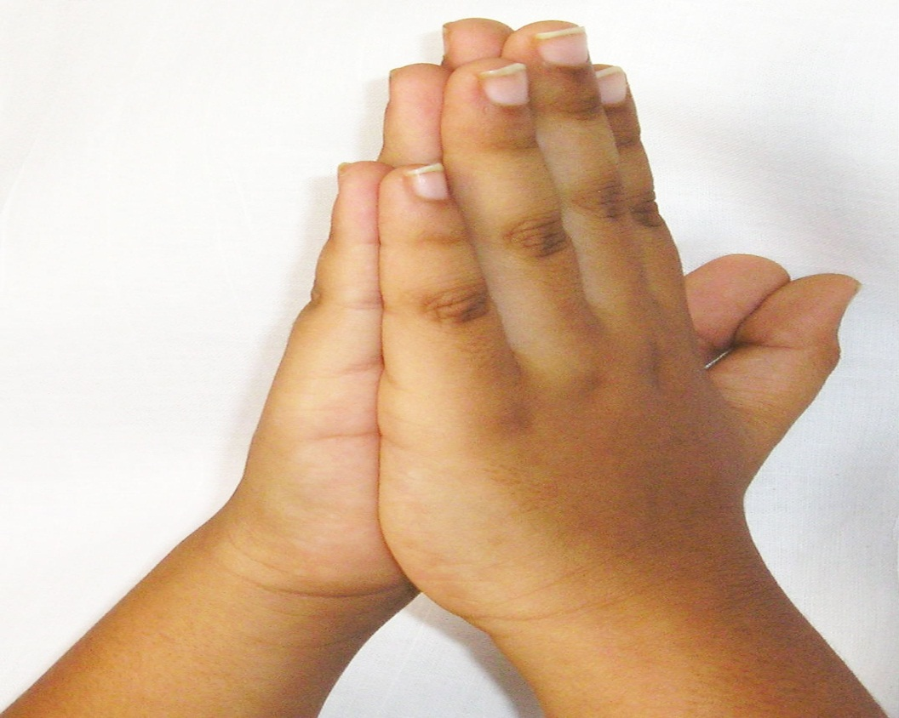
নমস্কার = নম+ কার= নমস্কার

Slide 11
একক কাজ
সন্ধি বিচ্ছেদ কর
সদৈব, গায়ক, রবীন্দ্র, জলাশয়,
আ+এ=ঐ=সদা+এব=সদৈব,
ঐ+অ=আ= গৈ+অক=গায়ক
ই+ই=ঈ=রবি+ইন্দ্র=রবীন্দ্র, অ+আ=আ=জল+আশয়=জলাশয়

Slide 12
বিদ্যালয়
হিমালয়
নিয়ম-১
আ+আ=আ= বিদ্যা+আলয়=বিদ্যালয়,
অ+আ= আ= হিম+আলয়= হিমালয়

Slide 13
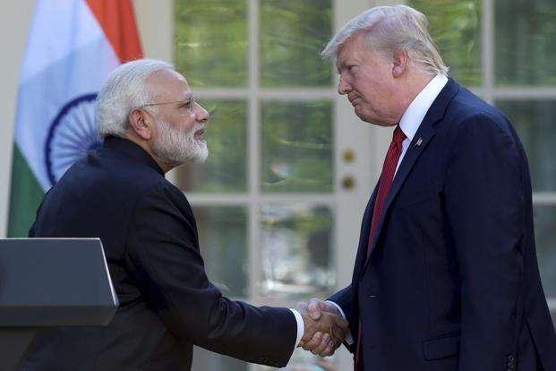
নিয়ম-২
অ+ই=এ, শুভ+ইচ্ছা= শুভেচ্ছা

Slide 14
নিয়ম-৩ সূর্যোদয়
অ+উ=ও
সূর্য+উদয়=সূর্যোদয়

Slide 15
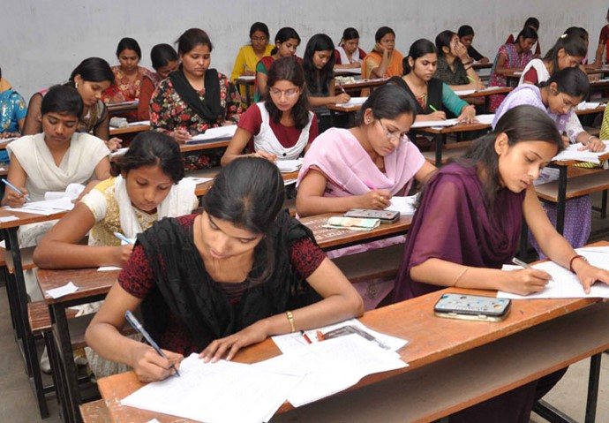
নিয়ম-৪=পরীক্ষা
ই+ঈ=ঈ= পরি+ঈক্ষা=পরীক্ষা

Slide 16
সন্ধি কত প্রকার ?
সন্ধির প্রকারভেদ
স্বরসন্ধি
ব্যঞ্জনসন্ধি
বিসর্গসন্ধি

Slide 17
দলীয় কাজঃ
নিম্নোক্ত শব্দ গুলির সন্ধিবিচ্ছেদ কর।
শতাব্দ, হিমাচল, নবান্ন, প্রাণাধিক, দেবালয়,
নীলাকাশ, বধূৎসব, স্বেচ্ছা, যতীন্দ্র, প্রতীক্ষা।
শত+অব্দ=শতাব্দ, হিম+অচল=হিমাচল, নব+অন্ন=নবান্ন, প্রাণ+অধিক=প্রাণাধিক, দেব+আলয়=দেবালয়, নীল+আকাশ=নীলাকাশ, বধূ+উৎসব=বধূৎসব, স্ব+ইচ্ছা=স্বেচ্ছা,
যতি+ইন্দ্র=যতীন্দ্র, প্রতি+ঈক্ষা=প্রতীক্ষা।

Slide 18
মূল্যায়ণ
১। সন্ধি শব্দের অর্থ কি?
২। স্বরসন্ধি কাকে বলে?
৩। ব্যঞ্জন সন্ধি কাকে বলে?
৪। মহৌষধ ও নীলোৎপল এর সন্ধি
বিচ্ছেদ কি?

Slide 19
বাড়ির কাজ
প্রত্যেক প্রকার সন্ধির সজ্ঞাসহ উদাহরণ লিখে আনবে।

Slide 20
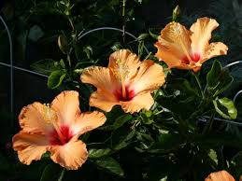
ধন্যবাদ

